Slide 1
Phân tích thiết kế hệ thống quản lý cửa hàng bán mô hình
Họ và tên : Nguyễn Hải Nam
Mã sinh viên : 10123234
Mã lớp 12523W.1

Slide 2
Giới thiệu đề tài
Lý do chọn đề tài
- Trong những năm gần đây, nhu cầu mua sắm trực tuyến tại Việt Nam tăng trưởng mạnh mẽ nhờ sự phát triển của thương mại điện tử, công nghệ thanh toán số và thói quen tiêu dùng mới. Đặc biệt, thị trường mô hình sưu tầm (Gundam, Lego, Figure, xe mô hình…) đang ngày càng được giới trẻ quan tâm, tuy nhiên vẫn tồn tại nhiều hạn chế trong cách vận hành bán hàng hiện nay .
- Vì vậy đề tài này này được lựa chọn nhằm nghiên cứuthieets kết hệ thống quản lý cửa hàng bán mô hình nhằm tối ưu hóa và nâng cao hiệu quả kinh doanh
Mục đích nghiên cứu
- Xây dựng các biểu đồ UML (Use Case, lớp, tuần tự, hoạt động, triển khai…) để mô tả rõ ràng chức năng và cấu trúc hệ thống.
Phạm vi nghiên cứu
- Xây dựng và thử nghiệm hệ thống website bán mô hình ở quy mô cửa hàng vừa và nhỏ.
- Tập trung vào chức năng quản lý sản phẩm, đơn hàng, khách hàng, hệ thống phân quyền và báo cáo cơ bản.

Slide 3
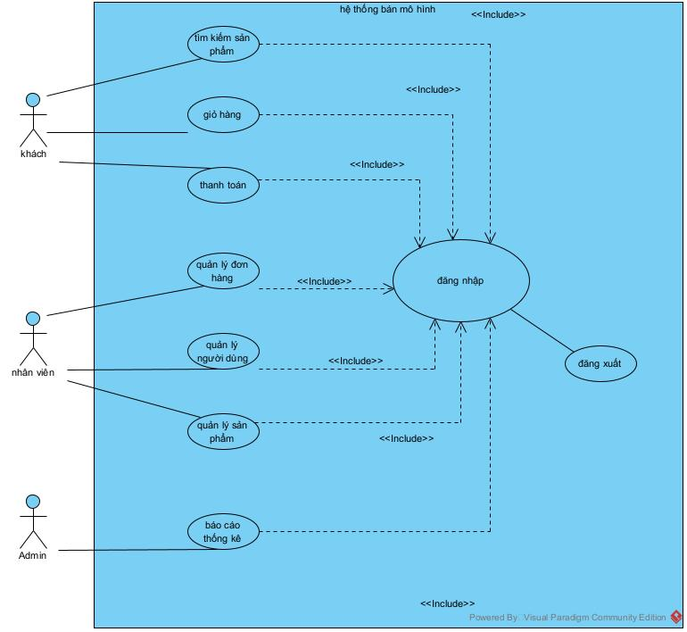
Biểu đồ tổng quát use case

Slide 4
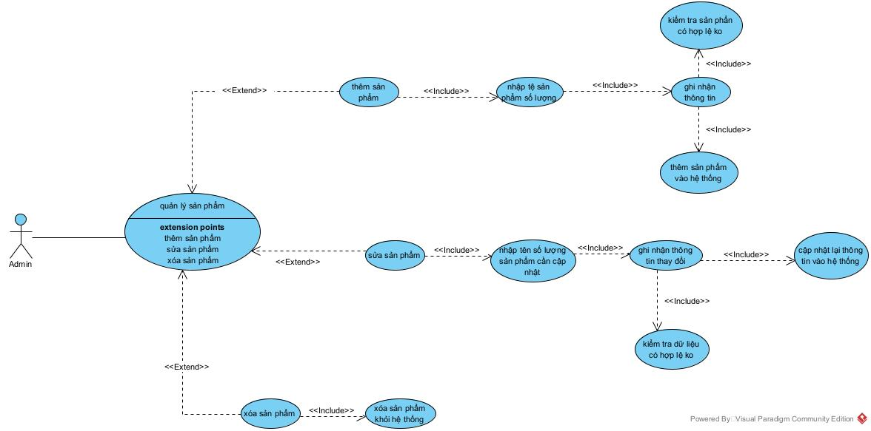
Biểu đồ use case

Slide 5
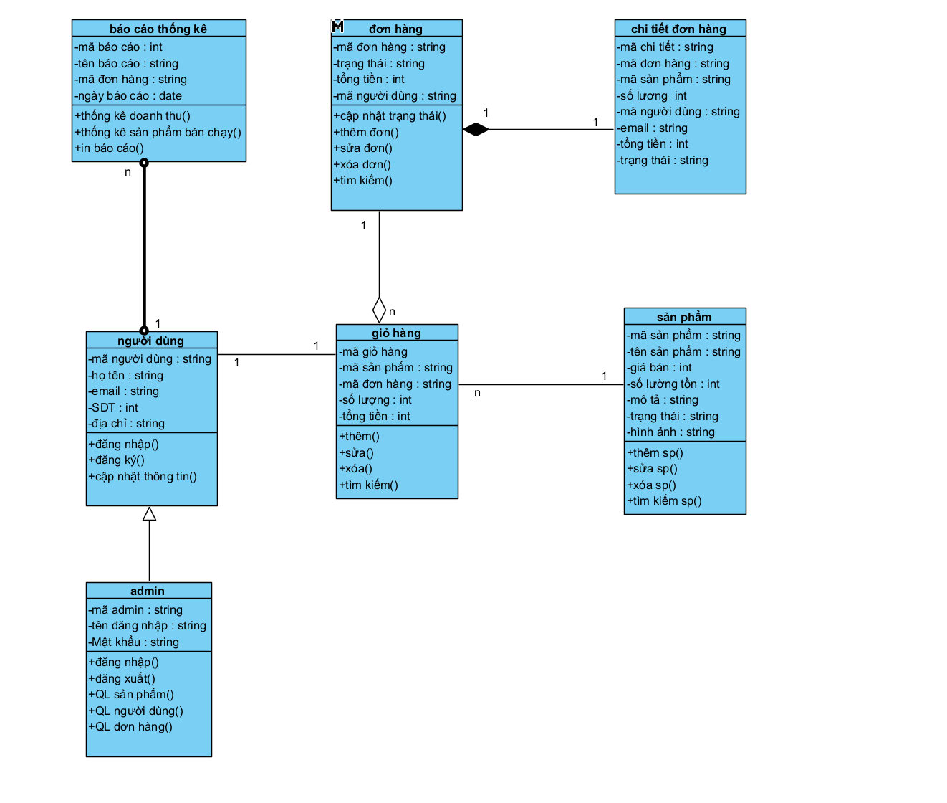
Biểu đồ lớp tổng quát

Slide 6
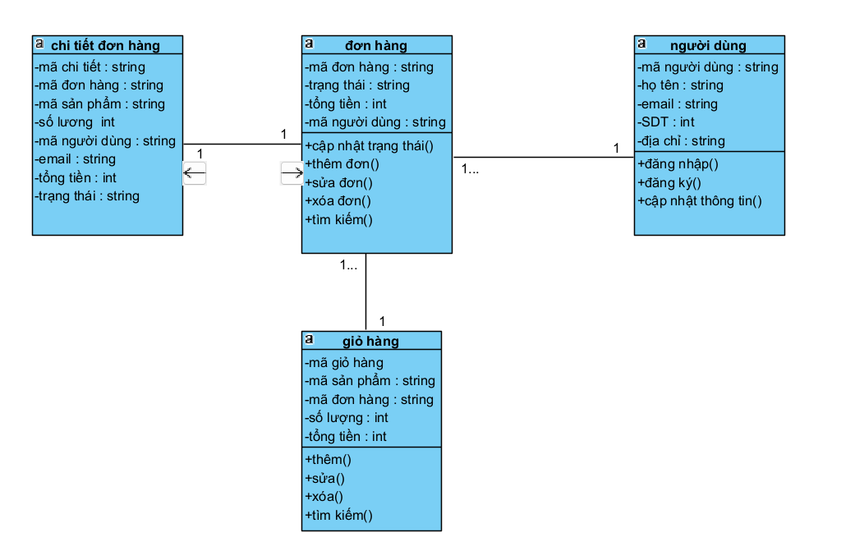
Biểu đồ lớp đơn hàng

Slide 7
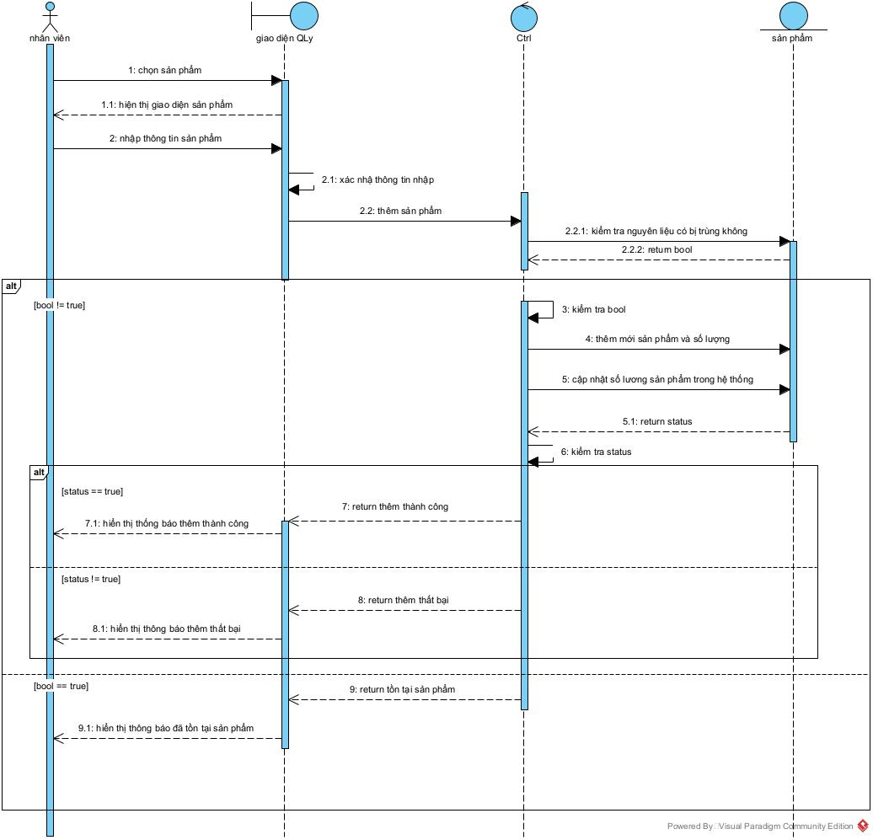
Biểu đồ tuần tự

Slide 8
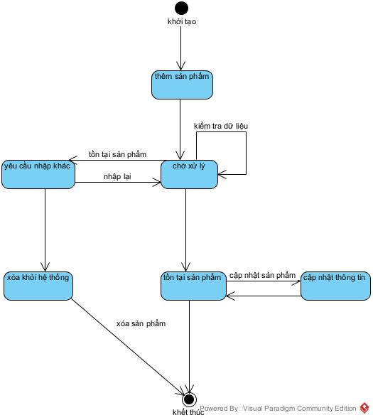
Biểu đồ trạng thái

Slide 9
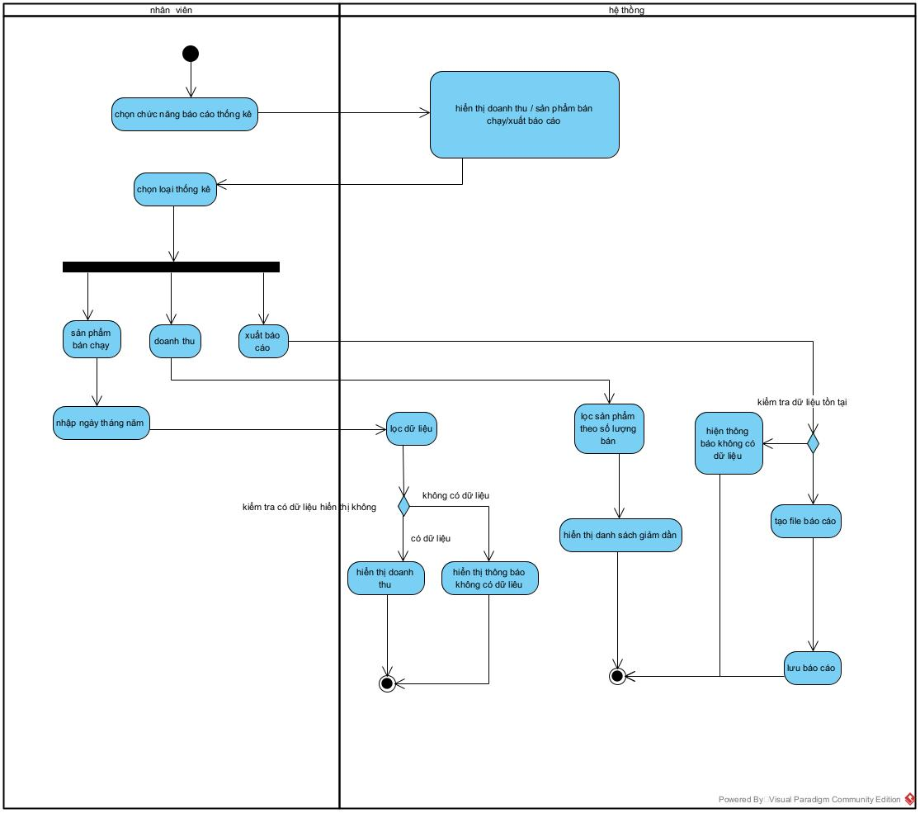
Biểu đồ hoạt động

Slide 10
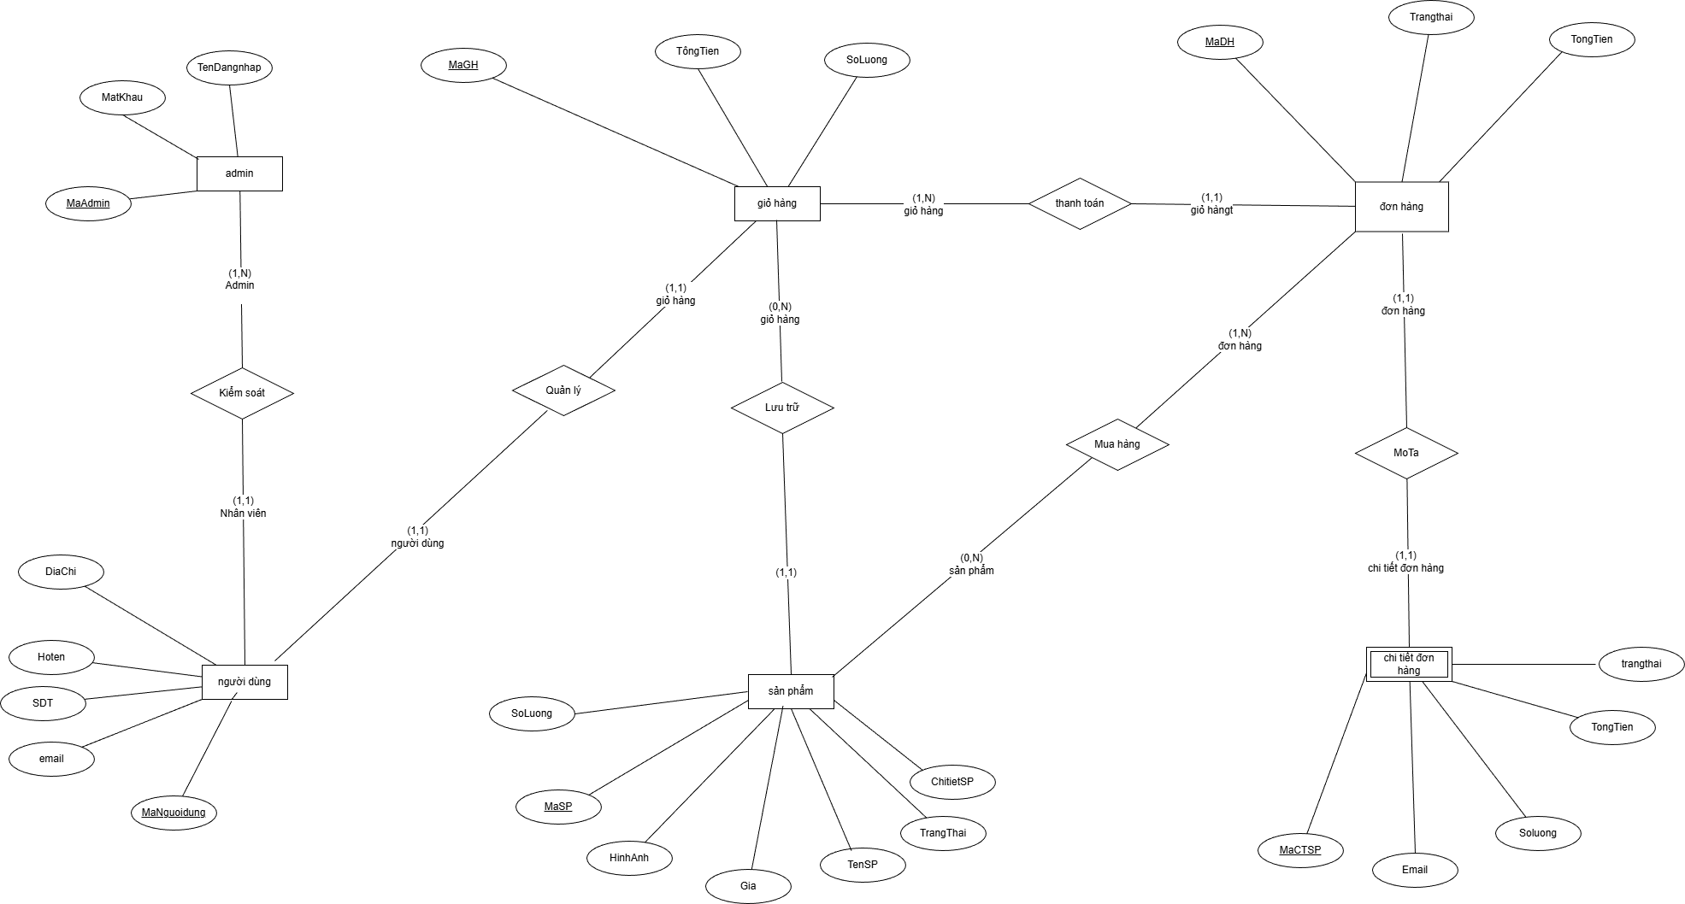
Mô hình quan hệ thực thể ER

Slide 11
Kết luận
Kết quả đạt được
- Đề tài đã hoàn thành việc phân tích thiết kế hệ thống quản lý cửa hàng bán mô hình theo hướng đối tượng, xây dựng đẩy đủ các biểu đồ UML và mô hình cơ sở dữ liệu theo yêu cầu
Hạn chế
- Hệ thống mới dừng lại ở mức phân tích thiết kế, chưa triển khai và thử nhiệm thực tế, mỗi biểu đồ và nghiệp vụ chưa ảnh hưởng đẩy đủ tình huống trên thực tế
Hướng phát triển
- Xây dựng và thử nghiệm hệ thống website bán mô hình ở quy mô cửa hàng vừa và nhỏ.
- Tích hợp công nghệ AI để tự động phân tích hành vi mua sắm và đề xuất sản phẩm phù hợp cho từng khách hàng..

Slide 12
Thank you

